Slide 1


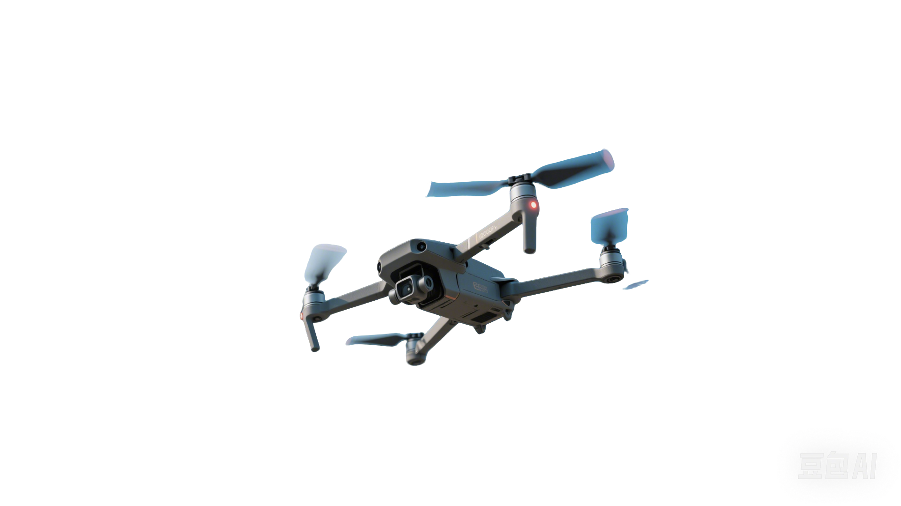
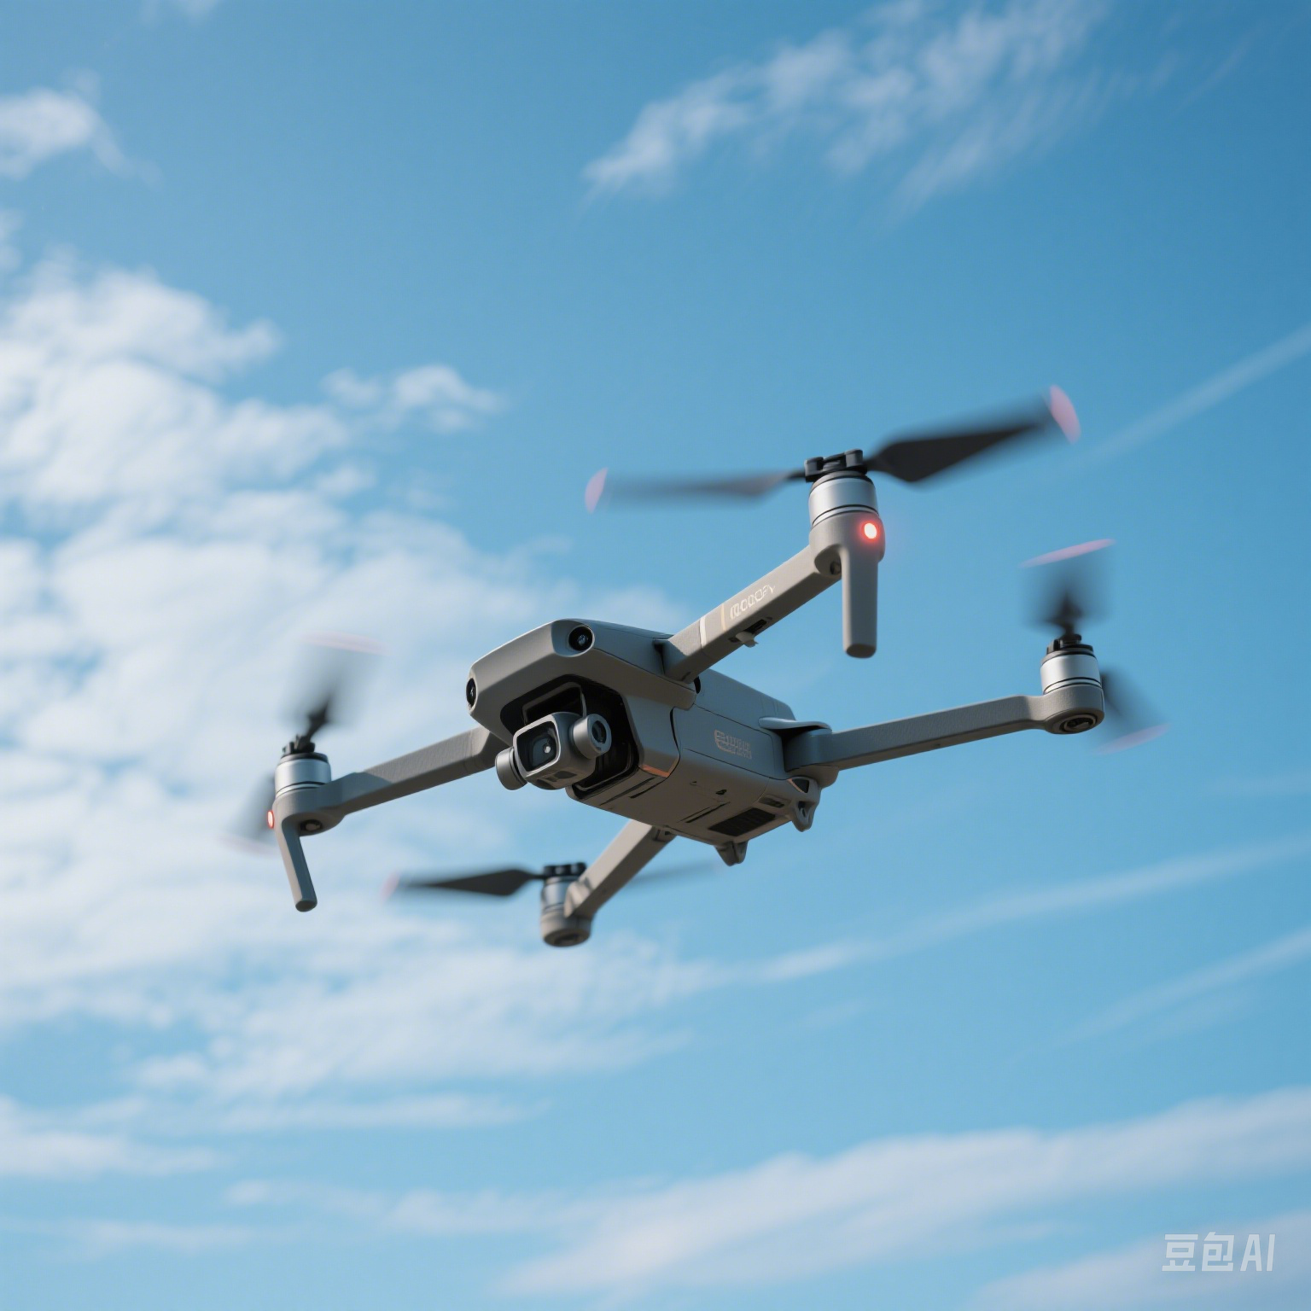
考虑驾驶员心理的
节假日高速公路拥堵缓解系统
小组编号：01
小组成员：王嘉璐、吴文钧、郭书铭、陈凯悦、张泱
指导教师：赵池航、李铁柱

Slide 2


01
项目背景介绍
Background Introduction of The Project
02
项目技术思路
Technical Approach of The Project
03
项目检测结果
Testing Result of The Project
04
项目应用方案
Application Scheme of The Project
05
项目创新特色
Innovative Feature of The Project

Slide 3
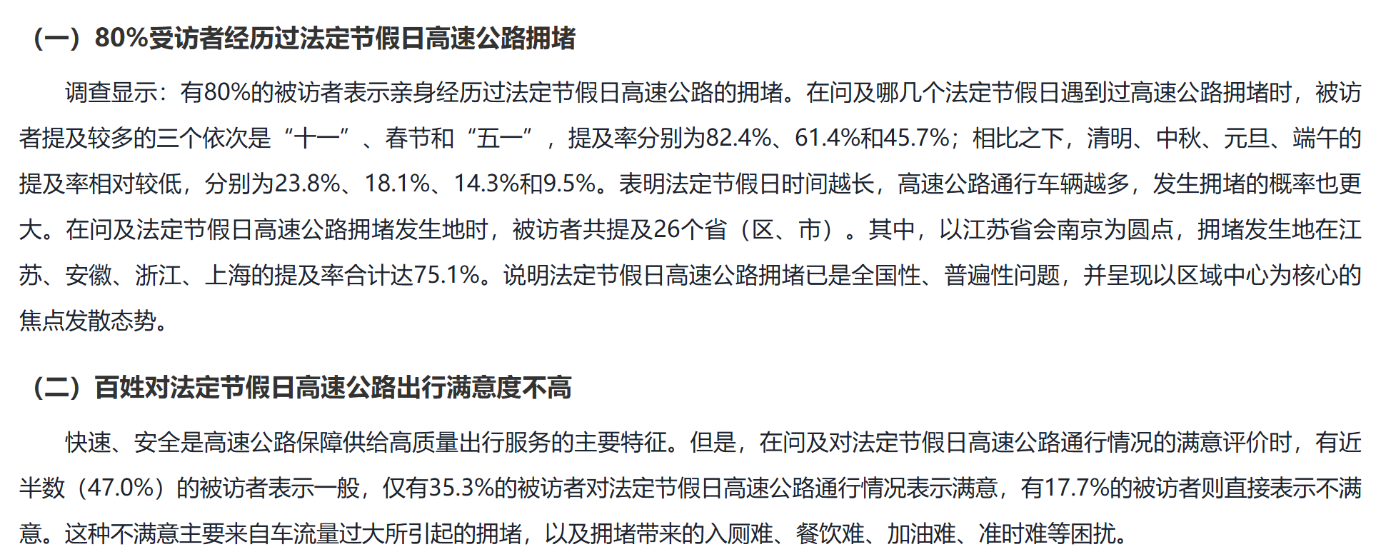
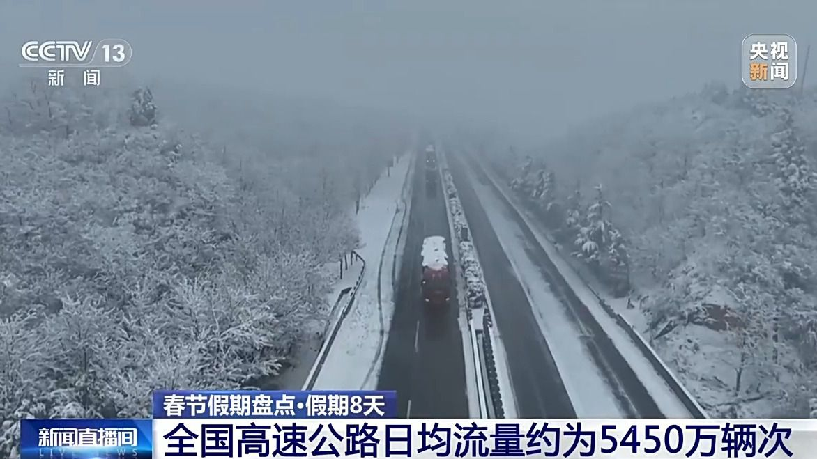
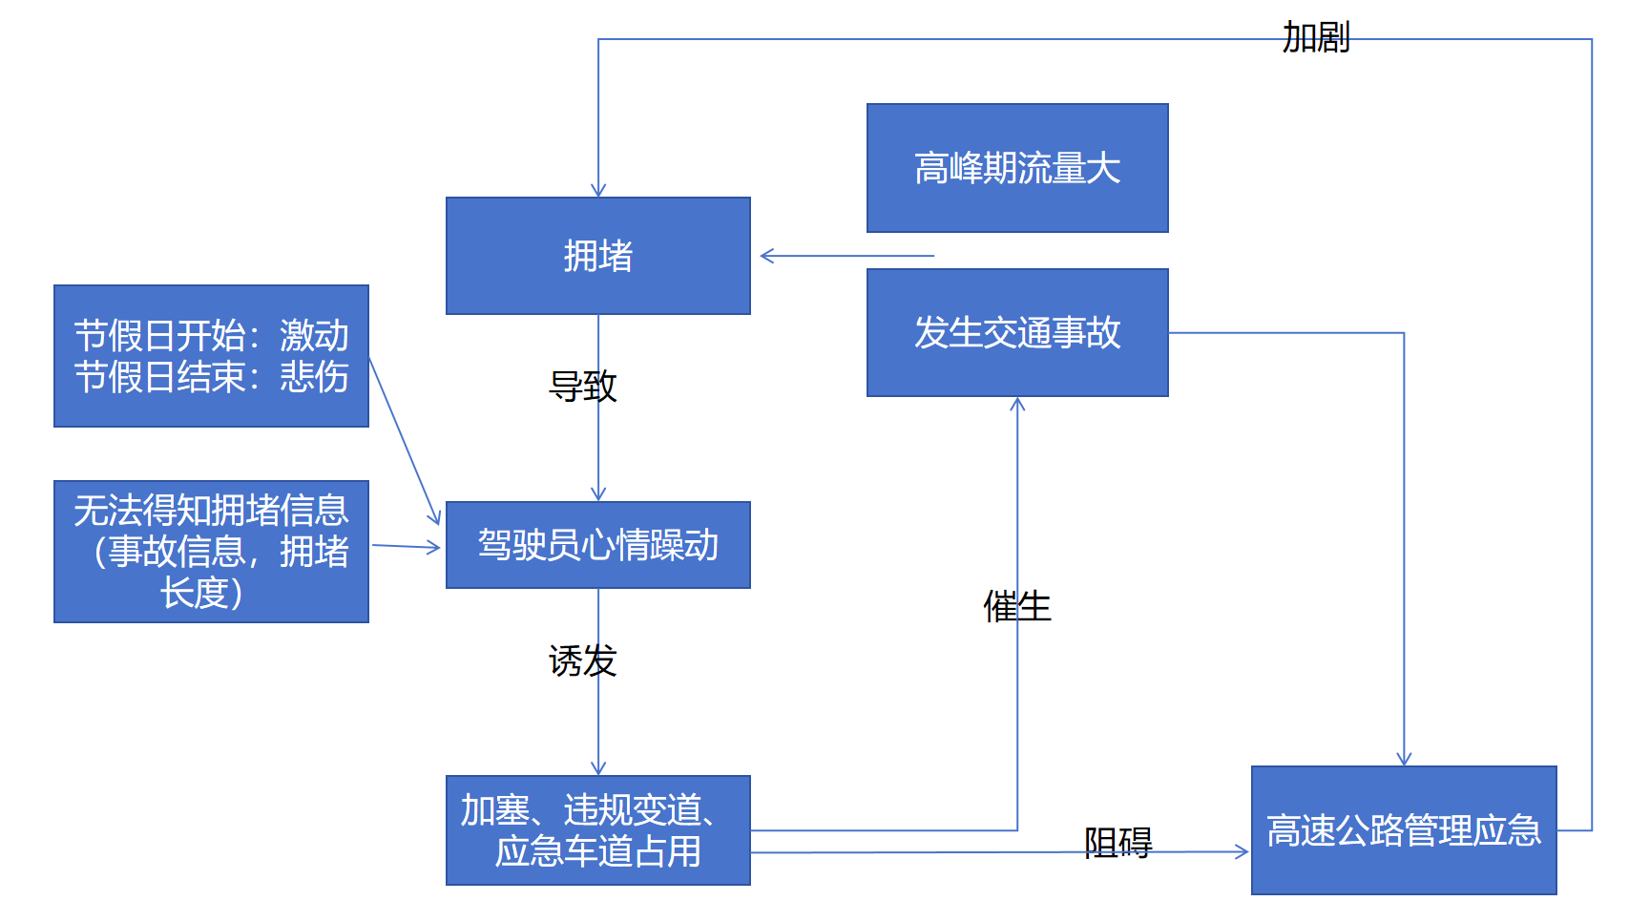
项目背景
高峰期交通流量大
交通事故发生率高
节假日
高速公路
易拥堵
2024年春节全国高速公路日均流量约为5450万次，是年平均流量的4.6倍，易发生拥堵。
驾驶员
心情躁动
情绪波动
出现
违规行为

